Slide 1



Estructuras de control
Módulo 3. INTRODUCCIÓN A SOLIDITY

Slide 2


Lección 3.3
Estructuras de control de errores
Estructuras de control de flujo

Slide 3


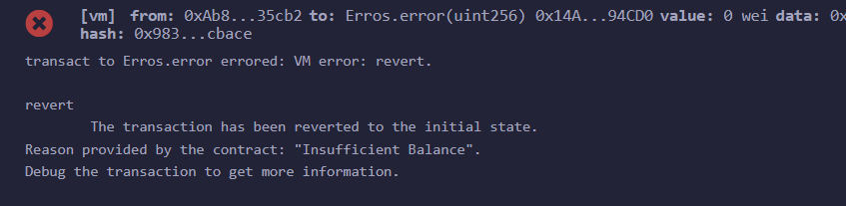
Estructuras de control de errores
Las estructuras de control de errores que solidity implementa son:
- Require
- Assert
- Revert
- Try/Catch

Slide 4
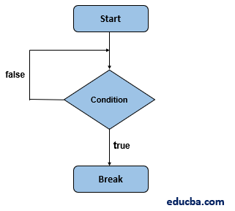
Estructuras de control de flujo
Las estructuras de control de flujo determinan el camino que seguirá una función hasta completarse

